Slide 1
CREATIVE URBAN CULTURE
(Introduction)
Donna Angelina, M.A.

Slide 2
Seni itu apa sih?
Alexander Baum Garton
  Seni adalah keindahan dan seni adalah tujuan yang positif menjadikan penikmat merasa dalam kebahagiaan.
Aristoteles
  Seni adalah bentuk yang pengungkapannya dan penampilannya tidak pernah menyimpang dari kenyataan dan seni itu adalah meniru alam.
Immanuel Kant
  Seni adalah sebuah impian karena rumus rumus tidak dapat mengihtiarkan kenyataan.

Slide 3
What they said about Art…
Ki Hajar Dewantara
  Seni merupakan hasil keindahan sehingga dapat menggerakkan perasaan indah orang yang melihatnya, oleh karena itu perbuatan manusia yang dapat mempengaruhi dapat menimbulkan perasaan indah itu seni.
Leo Tolstoy
  Seni adalah ungkapan perasaan pencipta yanng disampaikan kepada orang lain agar mereka dapat merasakan apa yang dirasakan pelukis.
Sudarmaji
  Seni adalah segala manifestasi batin dan pengalaman estetis dengan menggunakan media bidang, garis, warna, tekstur, volume dan gelap terang.
Sumber : https://id.wikipedia.org/wiki/Seni

Slide 4
PERKULIAHAN
Pembahasan 2 D
Pembahasan 3D
Final Project

Slide 5
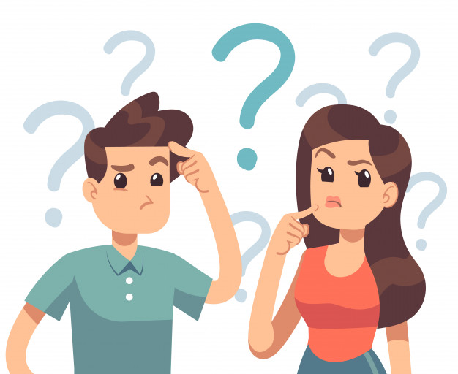
APA HUBUNGANNYA SAMA GUE?

Slide 6
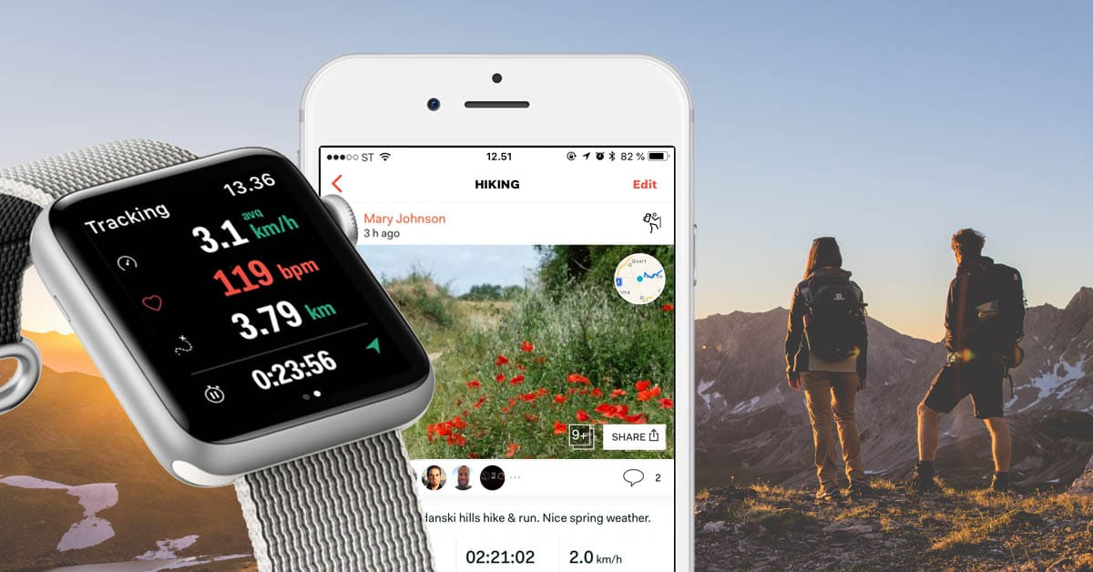
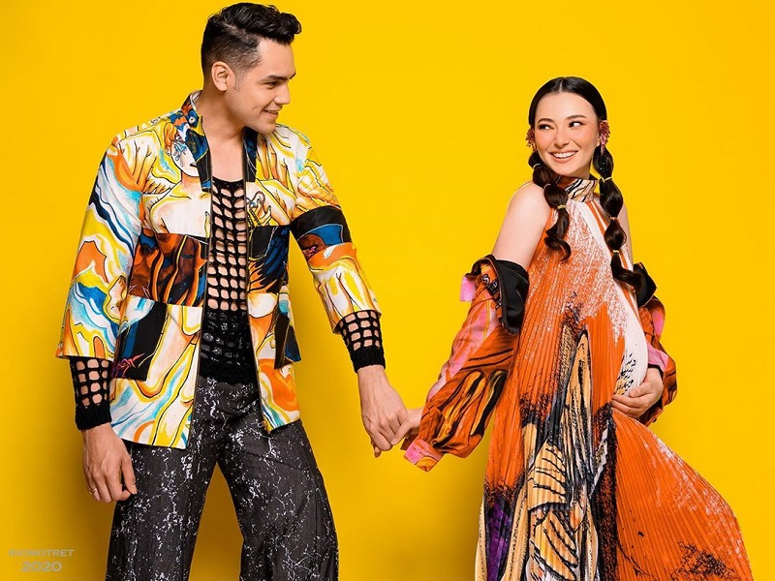
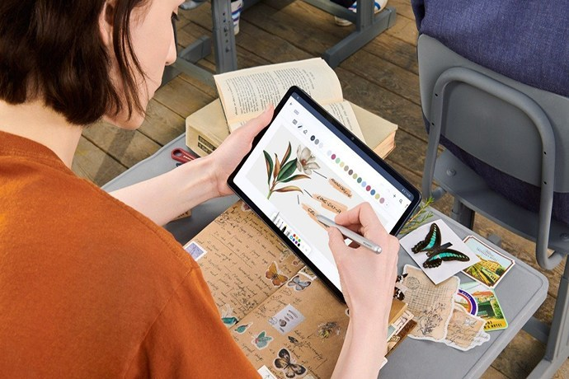
KITA DIKELILINGI SENI APLIKATIF
Let’s do sport!
Ohh.. I’m in the mood for sketching.
Hey… look our OOTD. Enjoy the weekend!

Slide 7
Art is everywhere….
Di setiap waktu maupun tempat kita selalu hidup dengan sebuah seni entah itu sadar ataupun tidak sadar.
Saat kita bangun dari tidur dan hendak beraktivitas, tanpa sadar kita akan memikirkan busana apa yang hendak kita gunakan.

Slide 8
Seni APLIKATIF
Sering dikenal juga dengan Seni Terapan.
Mengandung unsur estetika atau keindahan
Memiliki nilai guna atau fungsi selain estetika.
Penggunaan seni aplikatif ini bukan hanya dinikmati sebagai karya seni, tetap ada manfaat juga dibalik keindahan pada objek tersebut.

Slide 9
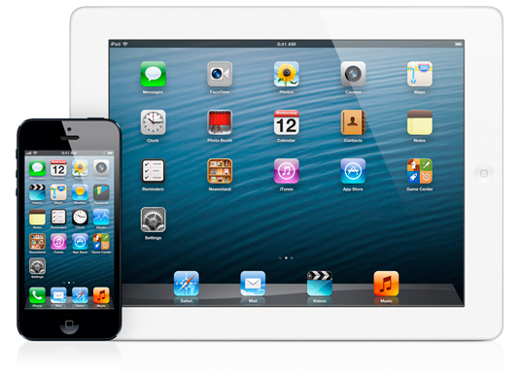
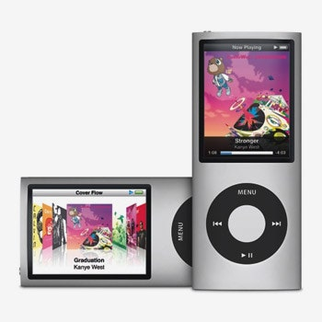
APLIKASI SENI PADA IT (Information Technology)

Slide 10
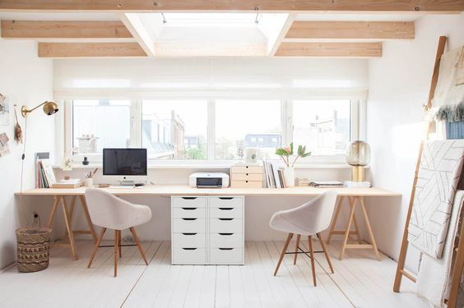
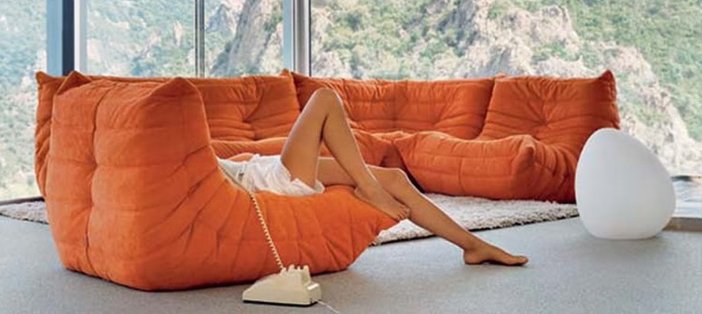
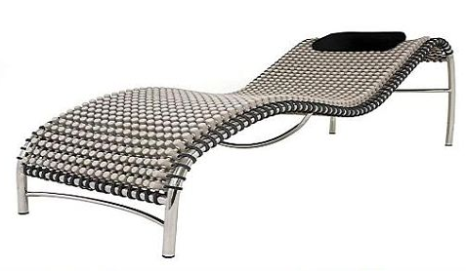
SENI & DESAIN MEMBUAT KITA NYAMAN
“Luxury must be comfortable, otherwise it is not luxury”
____ coco chanel

Slide 11
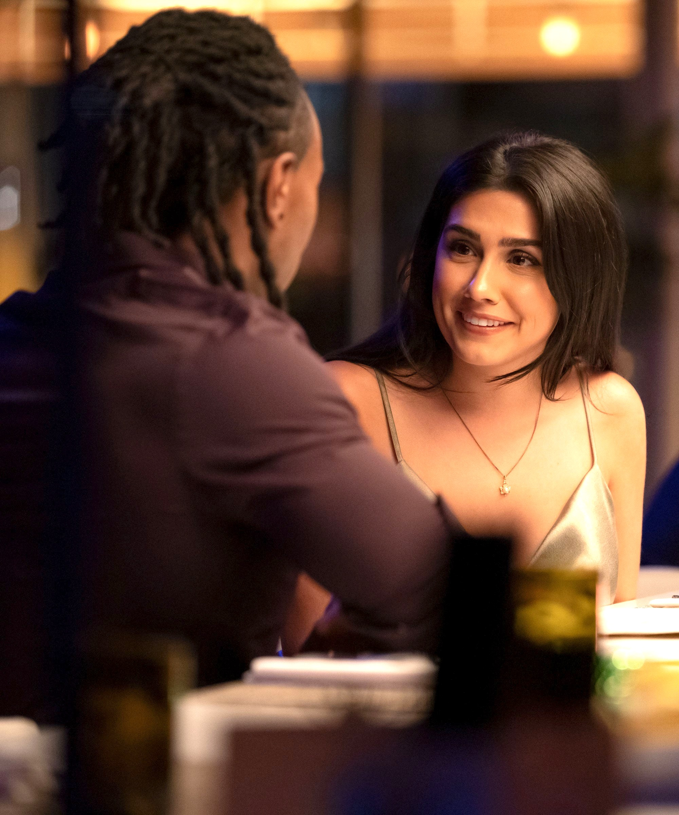
The Attraction of Beauty
“What is beautiful is good" was first systematically studied by Dion, Berscheid, and Walster in 1972. The researchers asked both male and female college students to look at pictures of men and women who were either good-looking, average, or below-average. The students were then asked to give their impression of the individuals' personalities from the photos.
Menurut pandangan kamu, apakah wanita di gambar ini cantik atau biasa saja??

Slide 12
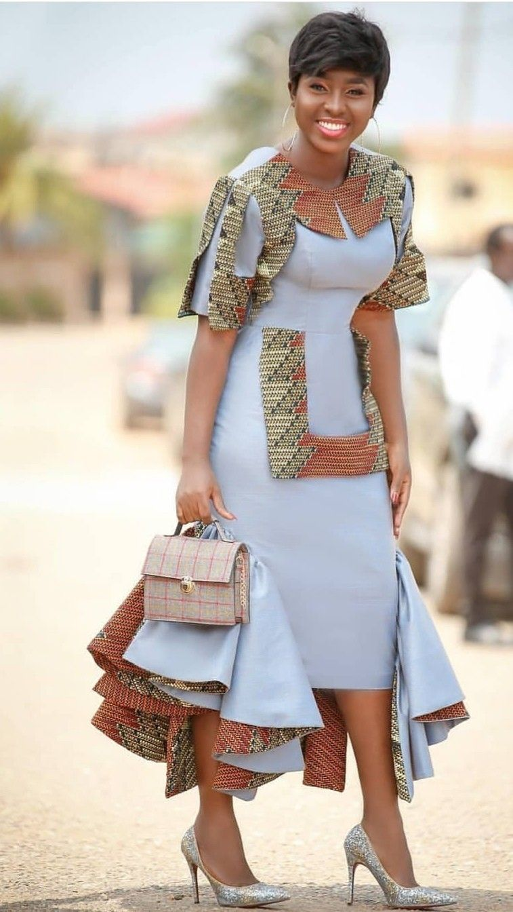

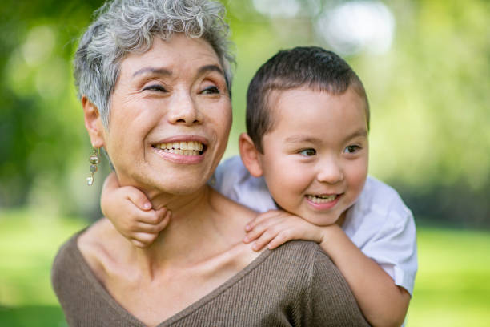
Bagaimana dengan wanita ini?

Slide 13
The Result
Students' responses to Dion and associates indicated that the good-looking photographed individuals were indeed seen as more attractive. In addition, beautiful people were judged by the students to have more socially desirable personalities. They were also assumed to have better jobs and be better relationship partners. Later meta-analysis by Feingold (1992) supports these findings as well. Across numerous studies, he found that good-looking people were seen as more sociable, dominant, sexually warm, mentally healthy, intelligent, and socially skilled.

Slide 14
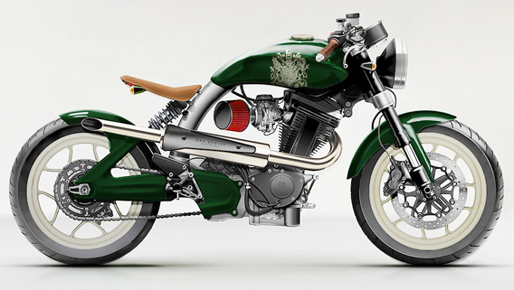
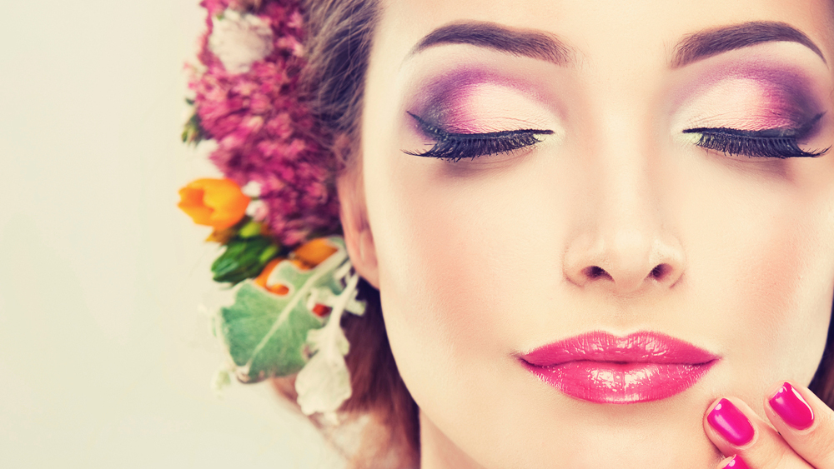
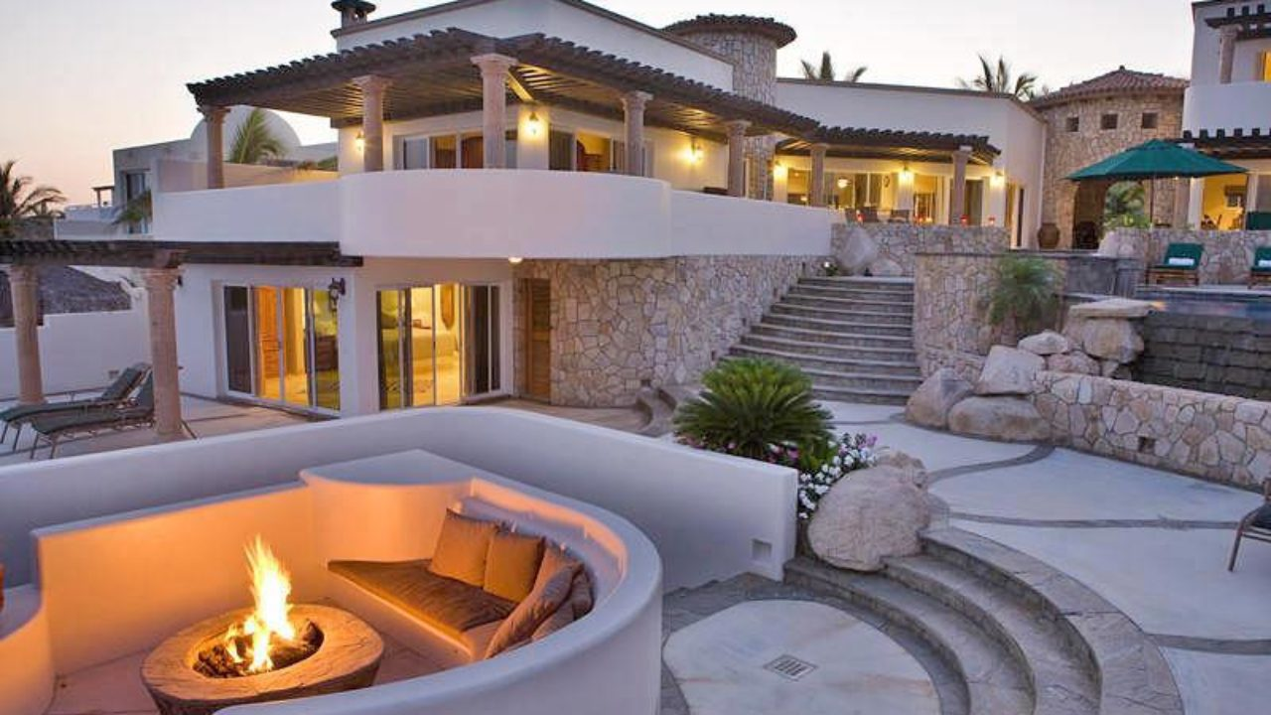
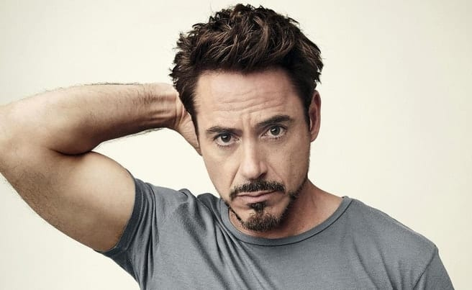
Apakah gambar dibawah ini memiliki esensi sebuah keindahan??

Slide 15
Kenapa kita tertarik dengan hal yang indah?
“We wear clothing and jewelry. We buy the biggest, most beautiful houses we can afford. We decorate our homes with furniture, rugs, prints, and gardens. We drive finely designed brightly colored automobiles, which we choose for their aesthetic appeal as much as their fuel efficiency.” Geoffrey Miller in the Mating Mind
Kata kunci: estetika, keindahan

Slide 16
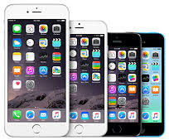

Pernahkah kamu berfikir bahwa perangkat elektronik sepert HP itu sesuatu yang keren???

Slide 17
TUGAS 1
Unggah 1 foto tentang Keindahan menurut kamu. Ceritakan dengan deskripsi suatu keindahan dari gambar yang ada di foto tersebut dengan ketentuan min. 50 kata, max. 100 kata.
Jumlah file 1, dengan format Pdf
Batas pengumpulan 3 hari dari pertemuan 1.
Nama:
NIM:
Penjelasan (50 – 100 kata)
foto
FOTO

